Slide 1
T.C. MİLLİ EĞİTİM BAKANLIĞI NEVŞEHİR İL MİLLİ EĞİTİM MÜDÜRLÜĞÜ
NEVŞEHİR DYNED
BİLGİLENDİRME TOPLANTISI
STRATEJİ GELİŞTİRME ŞUBESİ ARGE BİRİMİ
nevsehirarge.meb.gov.tr

Slide 2
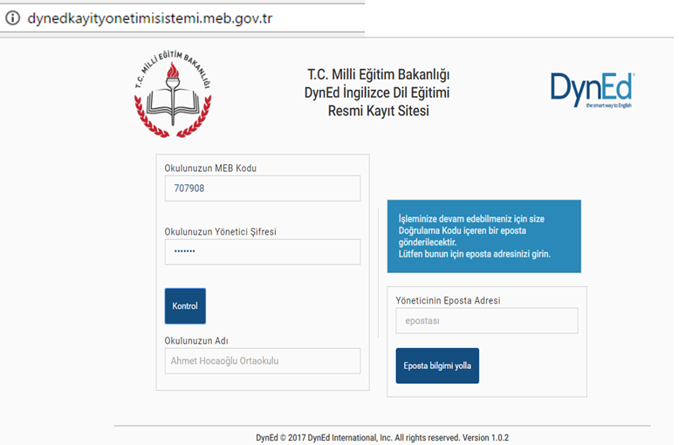
http://dynedkayityonetimisistemi.meb.gov.tr
Adresine ulaşarak sisteme giriş yapınız.

Slide 3
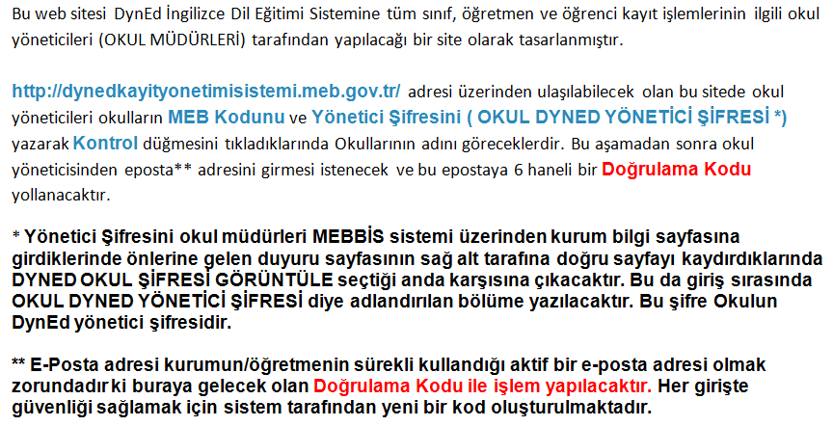

Slide 4
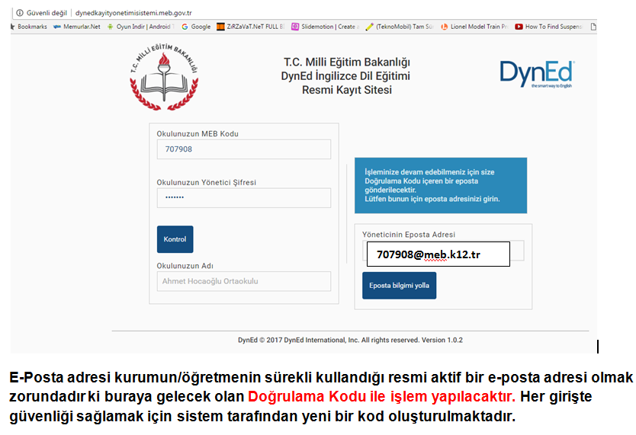

Slide 5
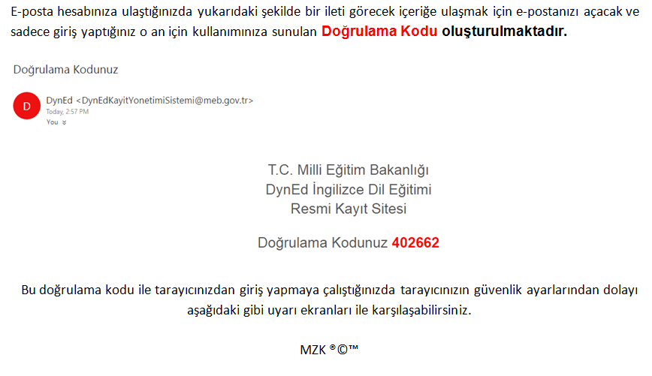

Slide 6
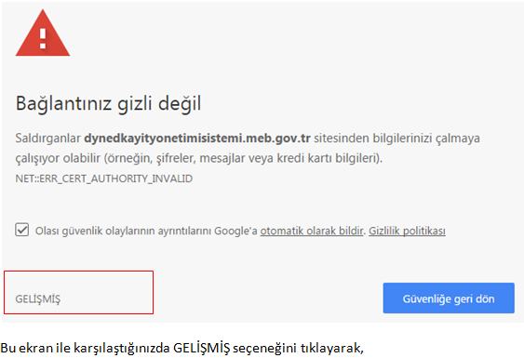

Slide 7
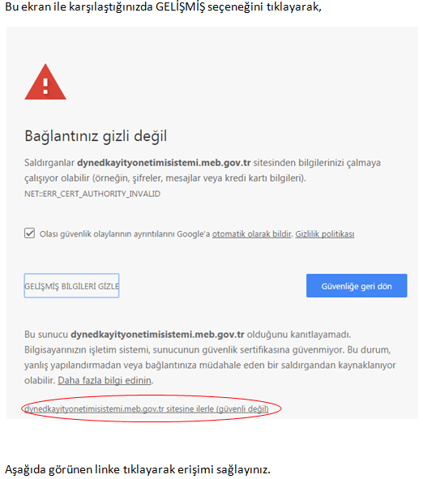

Slide 8
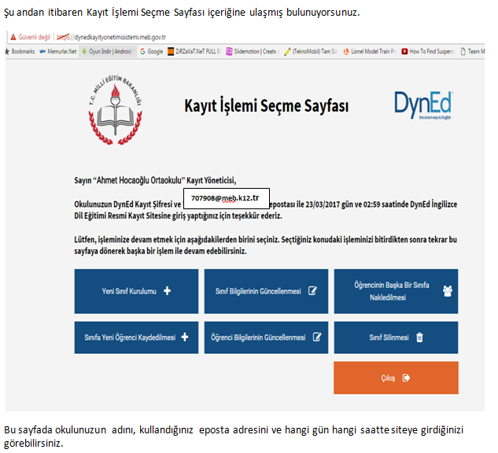

Slide 9
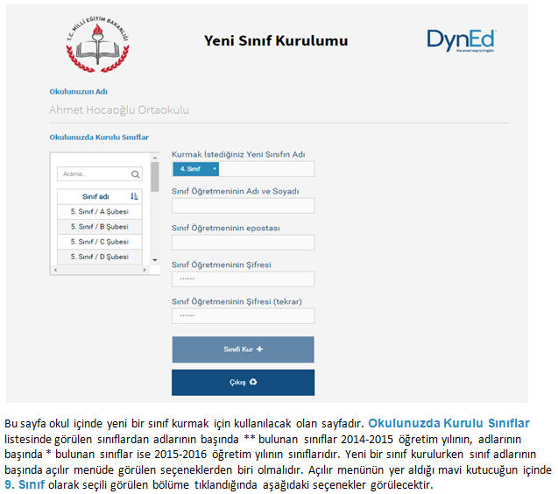

Slide 10
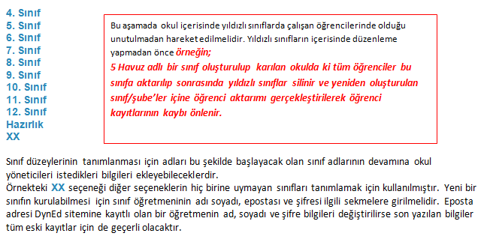

Slide 11
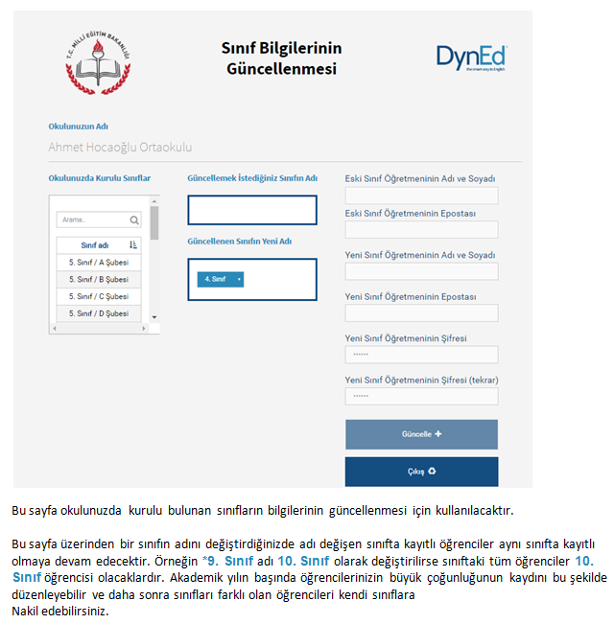

Slide 12
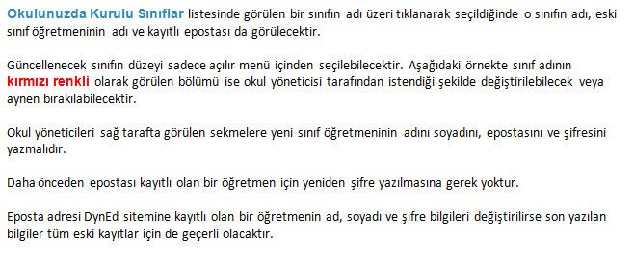

Slide 13
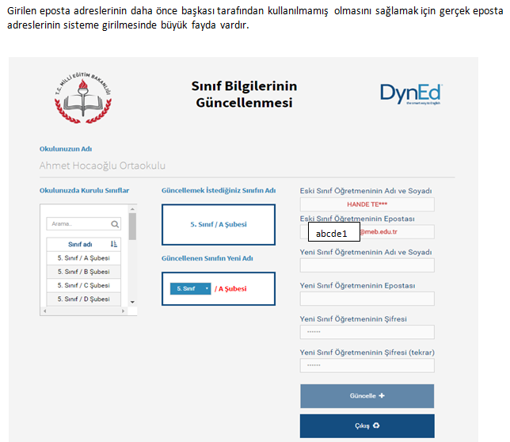

Slide 14
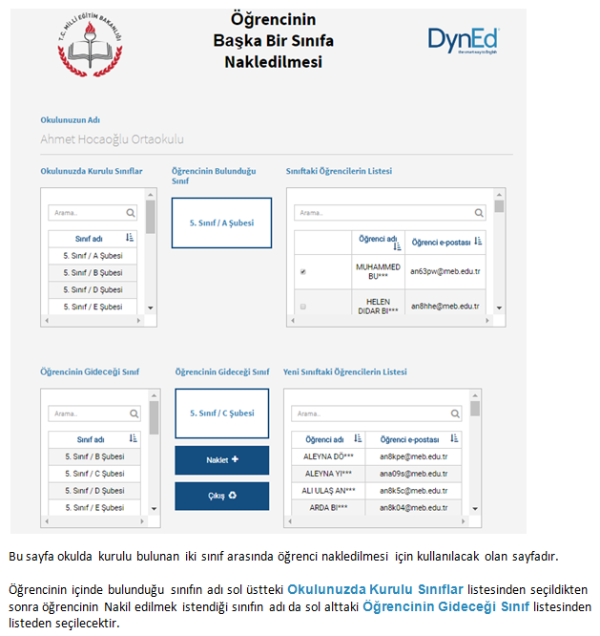

Slide 15
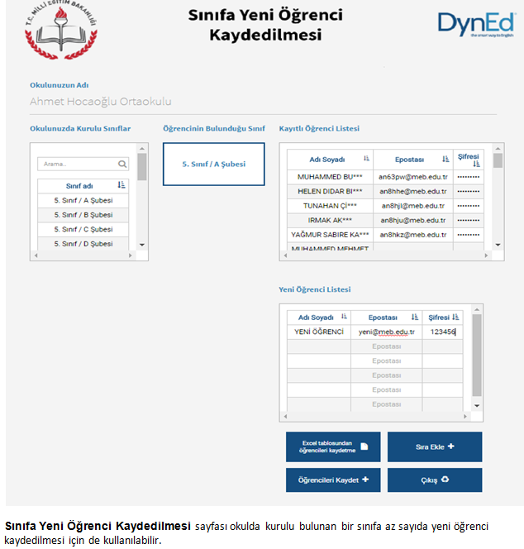

Slide 17
Burada hatırlar iseniz öğrenciler için daha önceden hızlı bir şekilde Dyned otomatik tanımlama ile öğrenci e-postaları ve şifreleri oluşturmuş idik. Şimdi bunları sınıf sınıf boş bir EXCEL sayfası açarak ve ilk satır ‘1A’ Ad Soyadı / E posta / şifre yazıp TXT içindeki sınıf bilgilerini yapıştırmanız yeterli olacaktır.

Slide 18
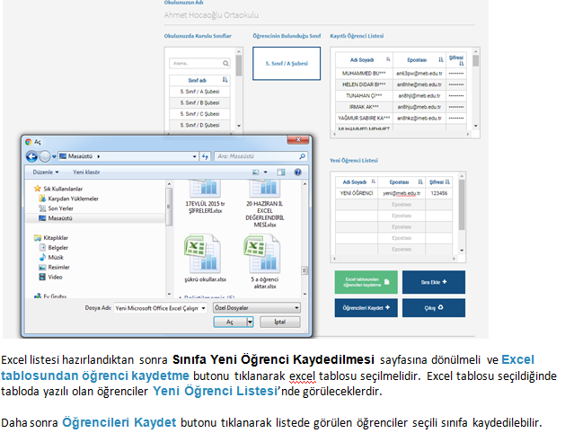

Slide 19
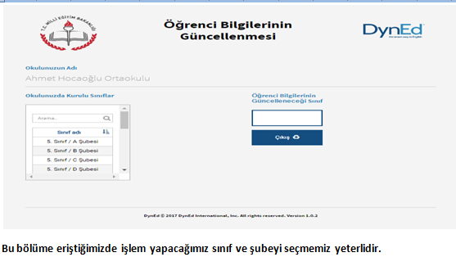

Slide 20
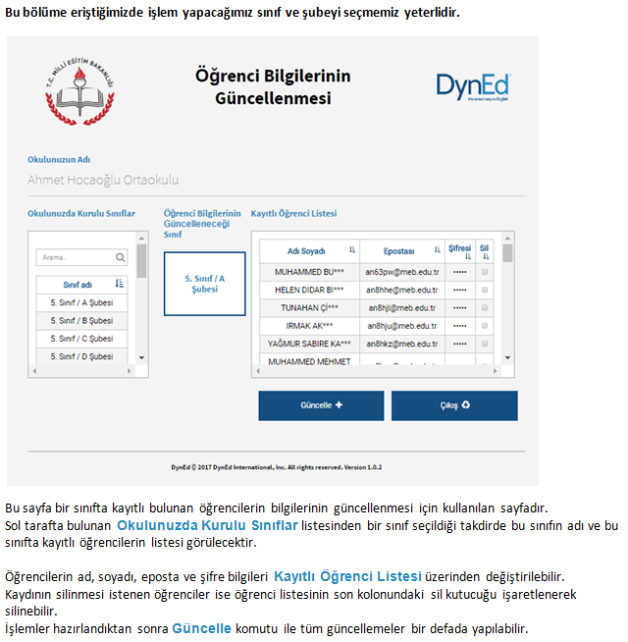

Slide 22
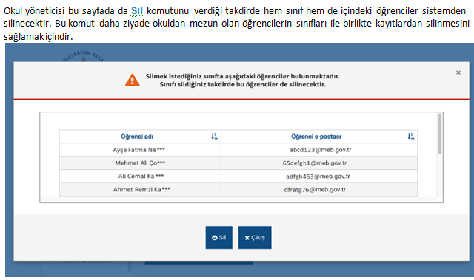

Slide 24
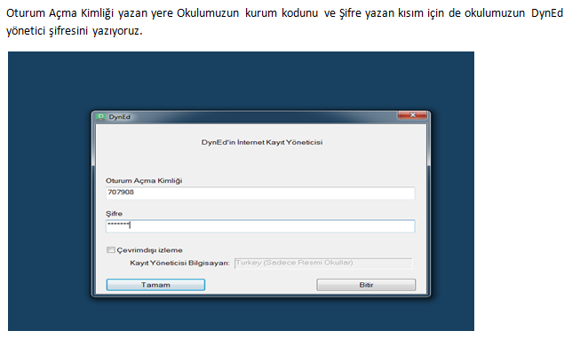

Slide 25
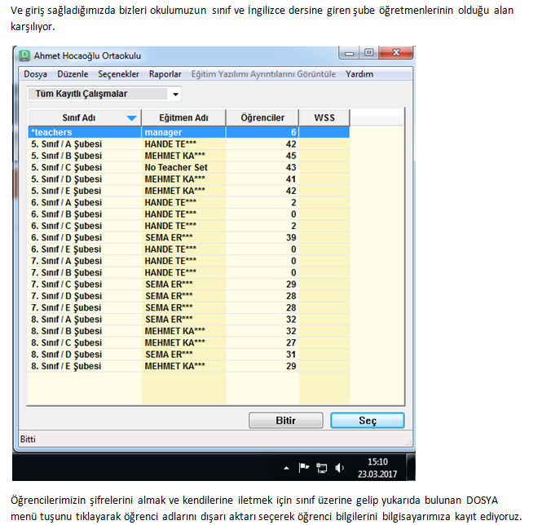

Slide 26
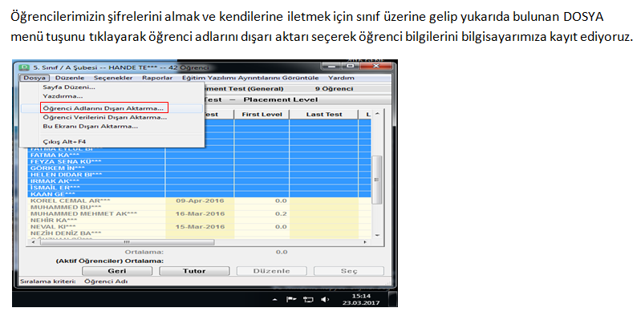

Slide 27
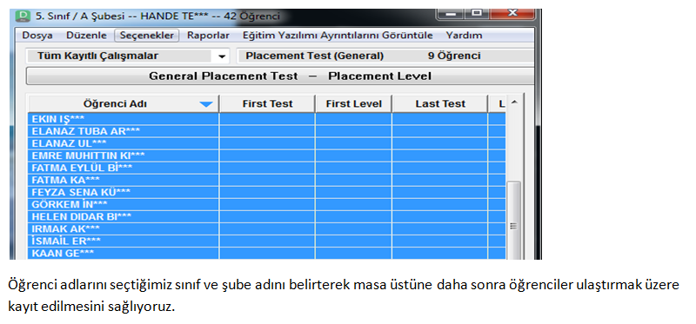

Slide 28
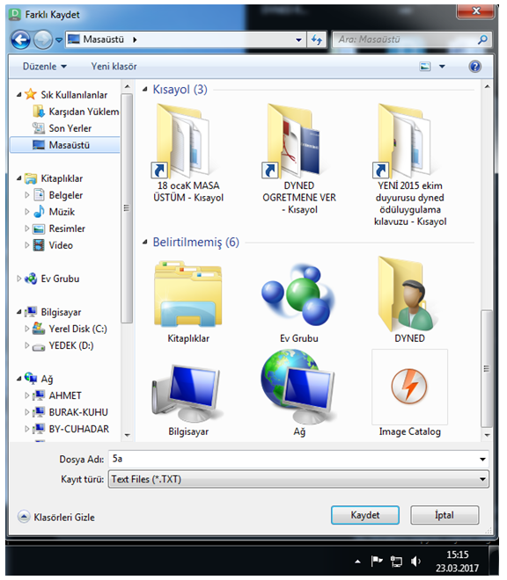

Slide 29
Bu işlemleri ilk başlar iken yapmış idik. Bu şekilde Dyned Records Manager den her daim öğrenci listesini alabileceğinizi göstermek için yeniden işlemiş olduk sizlere bu aşamaları.

Slide 30
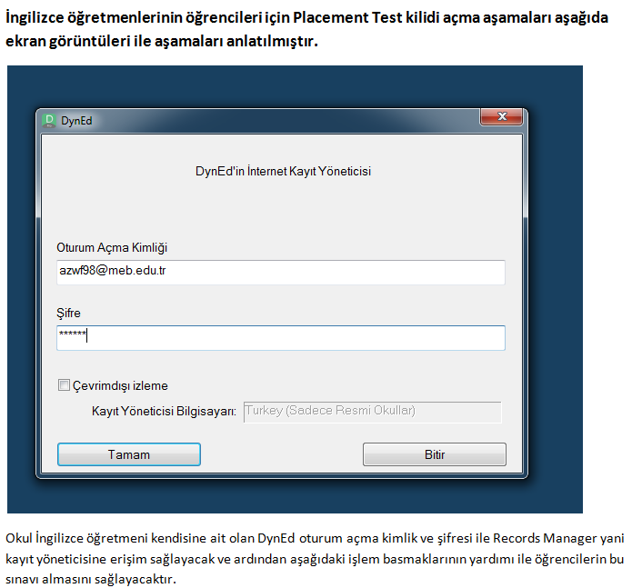

Slide 32
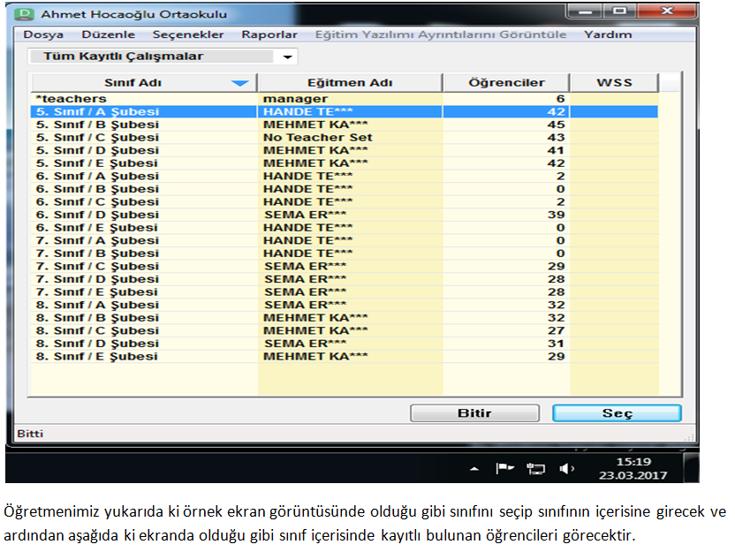

Slide 33
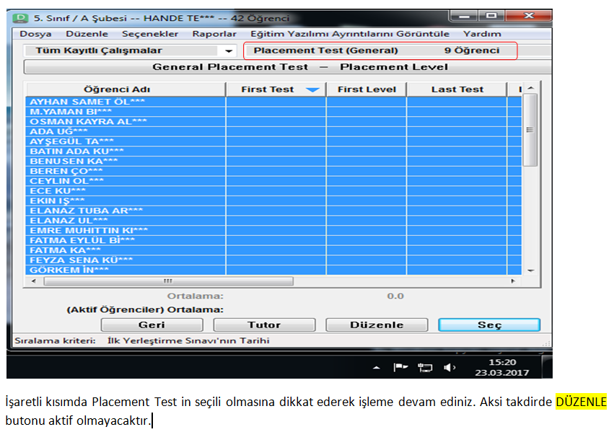

Slide 34
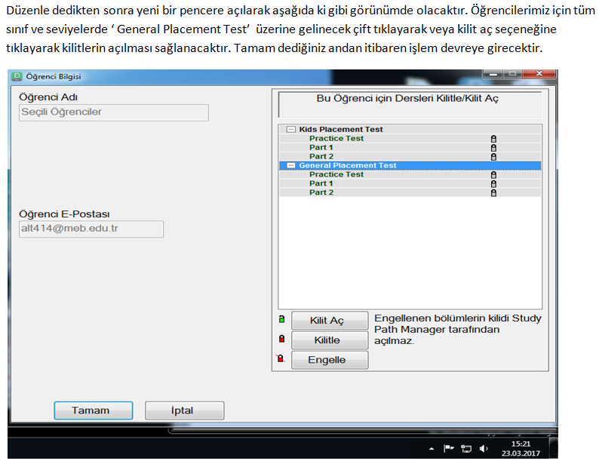

Slide 35
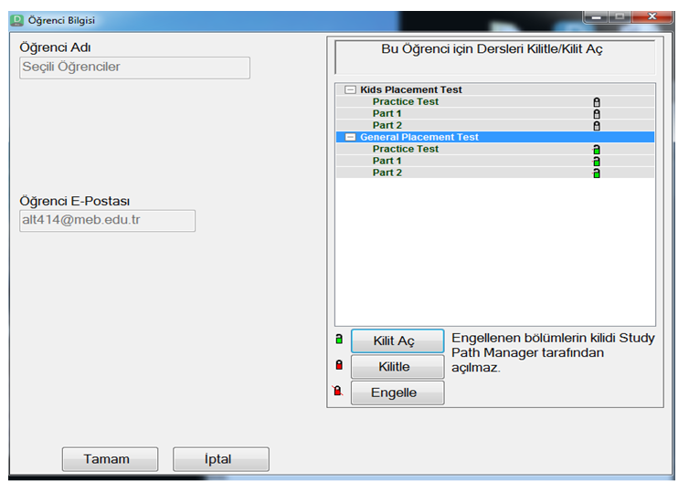

Slide 36
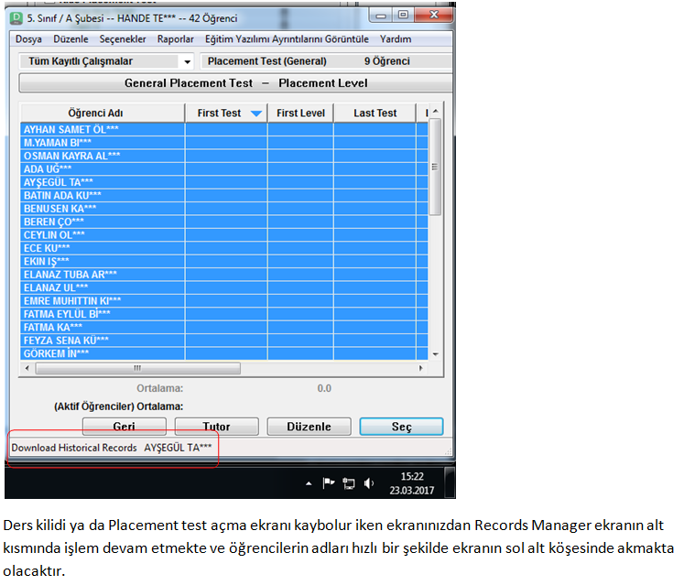

Slide 37
